Slide 1
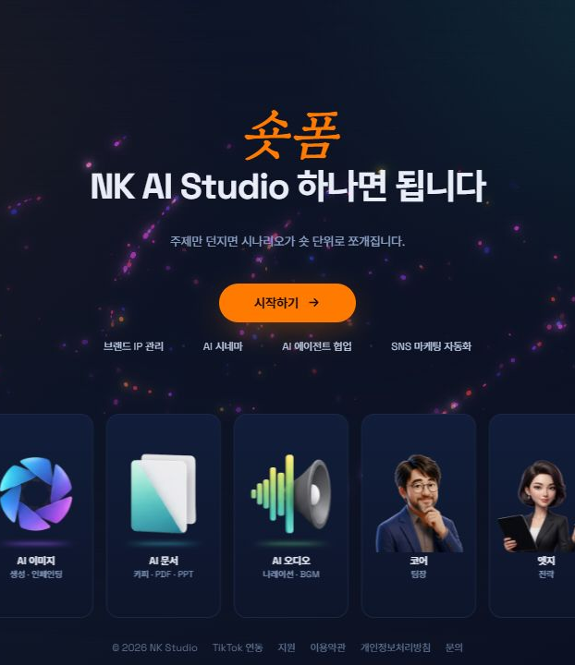

NK AI STUDIO
콘텐츠 제작을 넘어
브랜드 운영까지
기획 · 생성 · 편집 · 배포 · 분석을
하나의 Project 문맥으로 연결하는 Creator Operating System
투자 · PoC · 용역 협력 제안서
2026.08
Notes:
[Sources]
- Internal product screenshot: tmp/nk-studio-business-deck-20260808/assets/landing-live.png, captured 2026-08-08
- Internal product definition: docs/service_guide.md

Slide 2
MARKET SIGNAL
Creator Economy의 승부처는 ‘운영’입니다
광고비는 빠르게 커지지만, 브랜드는 AI의 효율성과 함께 측정·표준화·투명성을 요구합니다.
$37B
$44B
3 in 4
2025 미국 Creator 광고비
2026 예상 광고비
AI 사용·도입 계획 브랜드
전년 대비 26% 성장
브랜드의 독립 채널로 정착
편집·브리프·개인화 중심
NK AI Studio · Confidential
02
Notes:
[Sources]
- IAB, 2025 Creator Economy Ad Spend & Strategy Report: https://www.iab.com/insights/2025-creator-economy-ad-spend-strategy-report/
- IAB, Creator Economy Ad Spend to Reach $37 Billion in 2025: https://www.iab.com/news/creator-economy-ad-spend-to-reach-37-billion-in-2025-growing-4x-faster-than-total-media-industry-according-to-iab/

Slide 3
THE PROBLEM
도구가 늘어날수록 콘텐츠 운영은 더 느려집니다
POINT SOLUTIONS
OPERATING COST
기획·이미지·영상·음성·SNS가
서로 다른 도구와 파일에 흩어집니다.
사람의 시간은 창작보다
복사·이동·재작업에 소모됩니다.
브랜드 규칙과 프로젝트 문맥을 매번 다시 입력
01
문맥 단절
실패한 한 장면 때문에 전체 공정을 되돌림
02
수정 비용
03
실패 복구
배포 이후 성과가 다음 제작에 연결되지 않음
채널 반복
04
NK AI Studio · Confidential
03
Notes:
[Sources]
- Internal problem framing: docs/service_guide.md
- Internal architecture risks: docs/architecture-overview.md

Slide 4
PRODUCT THESIS
NK AI Studio는
제작툴이 아니라
Creator Operating System입니다.
Project Core
제작·운영·배포·분석이 같은 브랜드 문맥을 공유합니다.
Control, not black box
AI가 자동화하되, 사용자는 씬과 규칙을 직접 통제합니다.
NK AI Studio · Confidential
04
Notes:
[Sources]
- Internal product identity: docs/service_guide.md
- Internal target architecture: docs/architecture-agreement-v1.md

Slide 5
ONE CONNECTED WORKFLOW
한 번 입력한 문맥이 제작부터 학습까지 이어집니다
01
BRIEF
주제·타겟·목적·톤·브랜드 규칙
현재
02
SCENARIO
씬 역할과 샷 구조로 변환
현재
03
CREATE
이미지·영상·음성을 씬 단위 생성
현재
04
EDIT
타임라인·자막·전환·렌더
현재
05
PUBLISH
채널별 콘텐츠와 게시 흐름
확장
06
LEARN
반응 데이터를 다음 전략에 반영
확장
NK AI Studio · Confidential
05
Notes:
[Sources]
- Internal current and target flows: docs/service_guide.md
- Internal implementation status: docs/architecture-agreement-v1.md

Slide 6
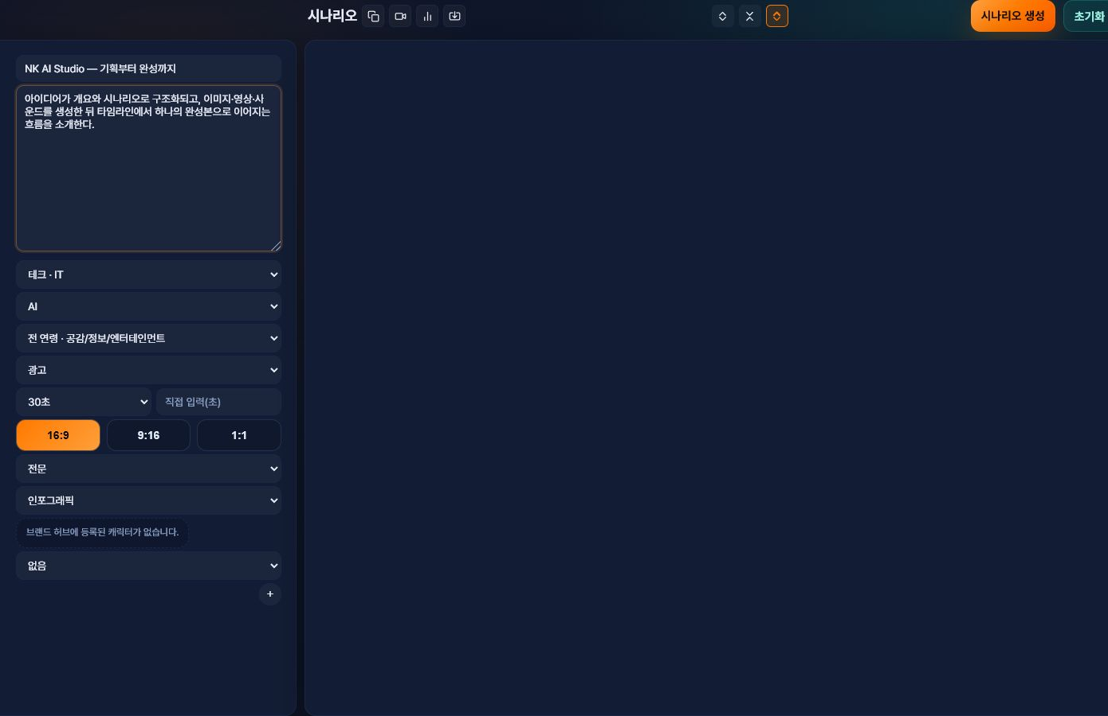
CORE UX · SCENARIO
개요를 ‘참고값’이 아닌 ‘생성 계약’으로 바꿉니다
장르·세부 장르·타겟·목적·길이·톤·스타일이 결과의 씬 구조와 문장에 실제로 반영됩니다.
동일 주제라도 조건에 따라 전개가 달라지는 구조
15·30·45초 길이별 씬 블루프린트
브랜드 규칙과 금지 표현을 최우선 제약으로 적용
화면: 실제 NK AI Studio 시나리오 개요
NK AI Studio · Confidential
06
Notes:
[Sources]
- Internal product screenshot: nk-studio-intro-video/public/assets/scenario.png
- Scenario generation contract: docs/prompt-rules.md

Slide 7
TECHNICAL DIFFERENTIATION
생성 품질은 프롬프트 한 줄이 아니라 4단계 게이트로 만듭니다
01
Scenario Spec
02
Scene Blueprint
주제 해석과 장르·타겟·목적·톤 규칙을 구조화합니다.
모델 호출 전 씬별 역할과 정보량을 먼저 고정합니다.
03
Quality Gate
04
Selective Recovery
주제·목적·톤·길이 적합도를 생성 직후 검사합니다.
문제 씬만 교정하거나 개요 기반 폴백으로 복구합니다.
차별점: 입력을 ‘전달’하는 것이 아니라, 결과가 통과해야 할 계약과 검증 기준으로 승격합니다.
NK AI Studio · Confidential
07
Notes:
[Sources]
- Scenario architecture rules: docs/prompt-rules.md
- Implementation: prototype/functions/api/scenario/prompt-builder.js and prototype/functions/api/scenario/validator.js

Slide 8
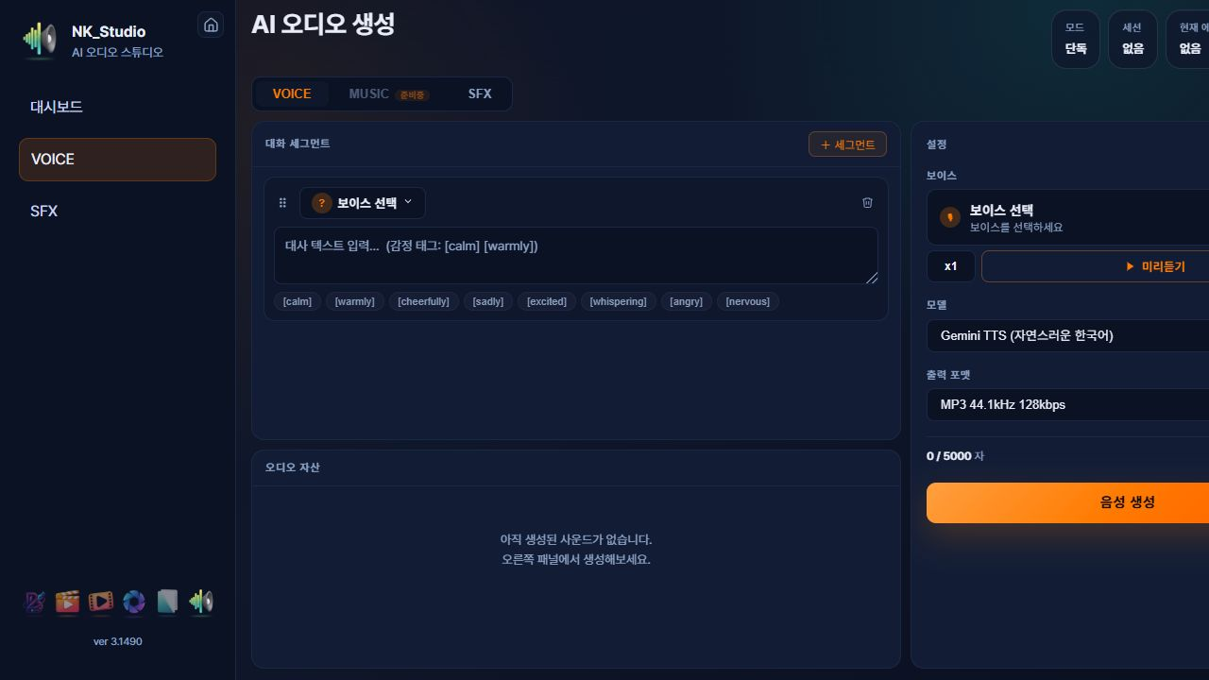



SCENE-LEVEL PRODUCTION
자동화하되, 비용과 품질은 씬 단위로 통제합니다
IMAGE
프롬프트 편집·재생성·인페인팅
VIDEO
씬별 생성·상태 확인·선택적 재시도
VOICE / SFX
보이스·감정 태그·출력 포맷 제어
실패한 자산만 다시 만들 수 있어
전체 공정의 재작업을 줄입니다.
화면: Voice·SFX 생성과 세그먼트 제어
NK AI Studio · Confidential
08
Notes:
[Sources]
- Internal browser screenshot: tmp/nk-studio-business-deck-20260808/assets/ai-sound.png, captured 2026-08-08
- Scene-level control principles: docs/service_guide.md
- Internal app assets: prototype/images/menu/image.png, video.png, sound.png

Slide 9
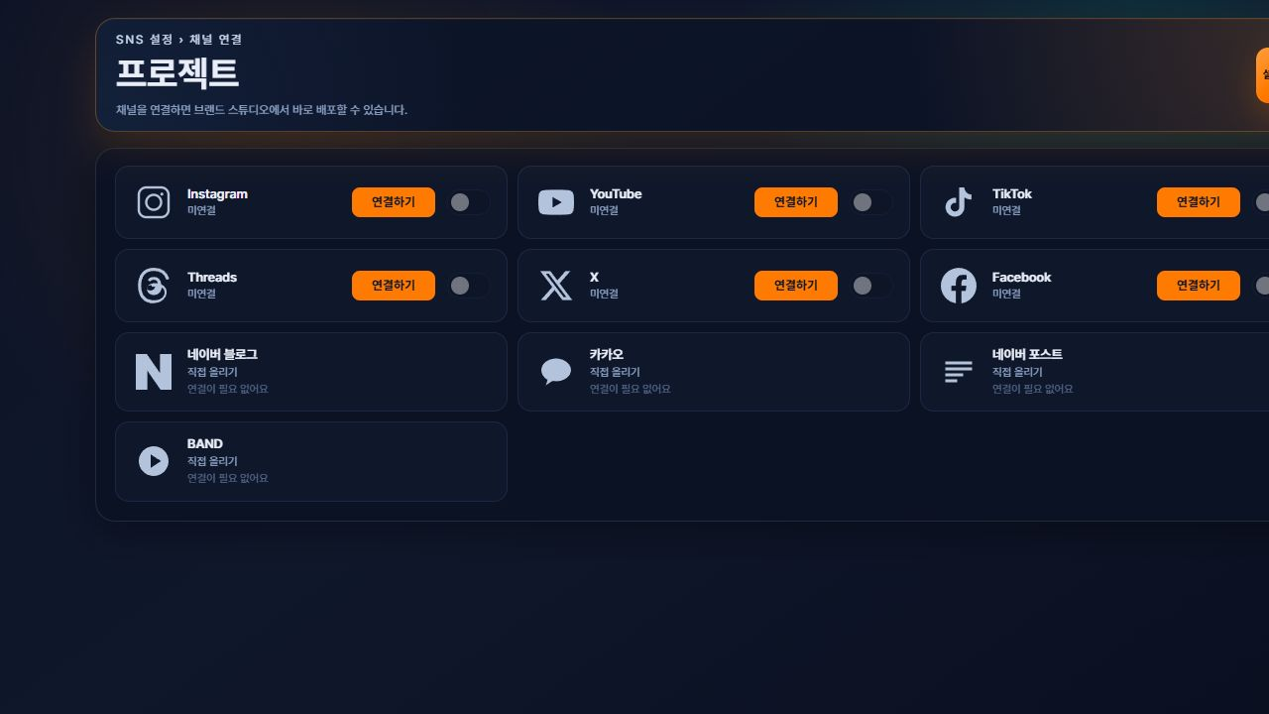
BRAND OPERATIONS
완성된 콘텐츠는 Brand Studio에서 바로 운영 자산이 됩니다
Project 문맥을 유지한 채 채널별 변형·게시·분석으로 이어지는 구조입니다.
01
Brand Hub
브랜드 보이스·금지 표현·참조 자산
02
Channel Draft
플랫폼별 캡션·해시태그·포맷
03
Publish
채널 연결·게시·예약·실패 분리
04
Analytics
채널·유형·업로드 시간 성과 분석
화면: Instagram·YouTube·TikTok·Threads·X·Facebook 등 채널 연결
NK AI Studio · Confidential
09
Notes:
[Sources]
- Internal browser screenshot: tmp/nk-studio-business-deck-20260808/assets/sns-settings.png, captured 2026-08-08
- Brand Operations design: docs/brand-studio-v1-plan.md
- Implementation checklist: docs/architecture-agreement-v1.md

Slide 10
MODULAR ARCHITECTURE
멀티모델은 기능이 아니라 교체 가능한 실행 레이어입니다
01
02
03
CONTROL
MEDIA ENGINES
OPERATIONS
Project Core
Claude · Gemini
Content Library
Scenario Spec
OpenAI Image
SNS Publish
Brand Rules
Veo · Grok · Kling
Analytics
Job / Cost Log
Gemini TTS · ElevenLabs
AI Agent Extension
효과: 공급자 변경, 장애 복구, 비용 최적화가 제품 전체를 흔들지 않도록 경계를 분리합니다.
NK AI Studio · Confidential
10
Notes:
[Sources]
- Runtime layers and current providers: docs/architecture-overview.md
- Internal implementations: prototype/functions/api/imagen.ts, video.ts, sound/voice-generate.ts, sns/publish.ts, agent/*

Slide 11
EXECUTION PROOF
제품은 이미 검증 가능한 소프트웨어 자산으로 축적되고 있습니다
아래 수치는 매출이 아니라 2026.08.08 기준 저장소의 구현·검증 자산입니다.
76
165
28
자동화 테스트 파일
API 소스 모듈
제품 HTML 화면
시나리오·미디어·브랜드·SNS·에이전트 회귀 검증
생성·저장·배포·분석·에이전트 실행 경로
Creative·Brand·관리·지원 화면의 실제 구현
NK AI Studio · Confidential
11
Notes:
[Sources]
- Repository counts performed 2026-08-08: 76 prototype/tests/*.test.mjs files; 165 prototype/functions/api JS/TS files; 28 prototype/*.html pages
- Counts are engineering asset indicators, not customer, revenue, or production SLA metrics

Slide 12
COMPETITIVE POSITION
경쟁력은 ‘문맥·제어·운영’의 결합에서 나옵니다
판단 기준
범용 생성툴
단일 기능 SaaS
NK AI Studio
개요 조건을 생성·검증 계약으로 적용
△
△
●
씬 단위 자산 재시도와 수동 교체
△
●
●
브랜드 문맥과 금지 표현의 지속 보존
△
△
●
제작 → 채널 배포 → 분석 연결
○
△
●
멀티모델·에이전트 확장 구조
△
○
●
● 강점 △ 부분 지원 ○ 구조 외부
NK AI Studio · Confidential
12
Notes:
[Sources]
- Competitive framing is a qualitative product-positioning comparison based on NK AI Studio internal design documents; it is not a benchmark test of named competitors
- Internal differentiation sources: docs/prompt-rules.md and docs/service_guide.md

Slide 13
PROPOSED BUSINESS MODEL
수익은 구독·구축·운영의 세 트랙으로 설계할 수 있습니다
01
02
03
Creator Subscription
B2B Build & License
Managed Production
개인·소규모 팀
브랜드·제작사·기관
캠페인·반복 콘텐츠
월 구독 + 사용량
PoC + 구축 + 라이선스
프로젝트·월 운영 계약
Creative Studio
워크플로 커스터마이징
콘텐츠 패키지 제작
Brand 운영
전용 모델·스토리지
채널별 변형·게시
크레딧 기반 생성
운영 교육·유지보수
성과 리포트
※ 가격과 단가표는 고객군별 비용 구조·모델 사용량·SLA를 확인한 뒤 산정합니다.
NK AI Studio · Confidential
13
Notes:
[Sources]
- Proposed commercial structure prepared for this business-development deck; no current revenue, customer count, or pricing is asserted
- Product scope reference: docs/service_guide.md

Slide 14
GO-TO-MARKET
가장 빠른 진입점은 반복 제작이 이미 발생하는 고객입니다
CREATOR
PRODUCTION
BRAND TEAM
숏폼·교육·인플루언서
영상 제작사·마케팅 대행사
사내 마케팅·커머스 조직
고객 문제
고객 문제
고객 문제
반복 제작 시간을 줄이고 브랜드 일관성을 유지
다수 프로젝트의 수정·실패·납기를 구조적으로 관리
제작 결과를 채널 운영과 성과 분석까지 연결
진입 상품
진입 상품
진입 상품
셀프서비스 구독 · 온보딩 패키지
PoC · 전용 워크플로 구축
라이선스 · 운영 대행 · 유지보수
NK AI Studio · Confidential
14
Notes:
[Sources]
- Target-user definition: docs/service_guide.md
- Go-to-market offers are proposals for validation through paid pilots and service engagements

Slide 15
PARTNERSHIP
NK AI Studio
이제 ‘생성 데모’를 넘어
반복 가능한 콘텐츠 사업을
함께 만들 차례입니다.
01
02
03
전략적 투자
유료 PoC / 용역
기술·채널 파트너십
제품 안정화·상용 운영·시장 검증 가속
고객사의 반복 제작 공정을 NK 워크플로로 전환
모델·스토리지·배포·산업별 템플릿 공동 확장
Investment · PoC · Service
Notes:
[Sources]
- Partnership options are proposed next steps for investment, paid pilot, and service-contract discussions
- Product vision: docs/service_guide.md and docs/video-automation-commercial-roadmap.md

